Slide 1
Имущественный комплекс административно-производственного назначения г. Пермь, ул.Энергетиков,50
Ориентировочная стоимость арендной платы с учетом земельного участка составляет 1600000,0 руб. в месяц (без учета НДС).
Ориентировочная стоимость реализации с торгов в собственность имущественного комплекса с учетом земельного участка составляет 133 610 000,0 руб. с учетом НДС.

Slide 2
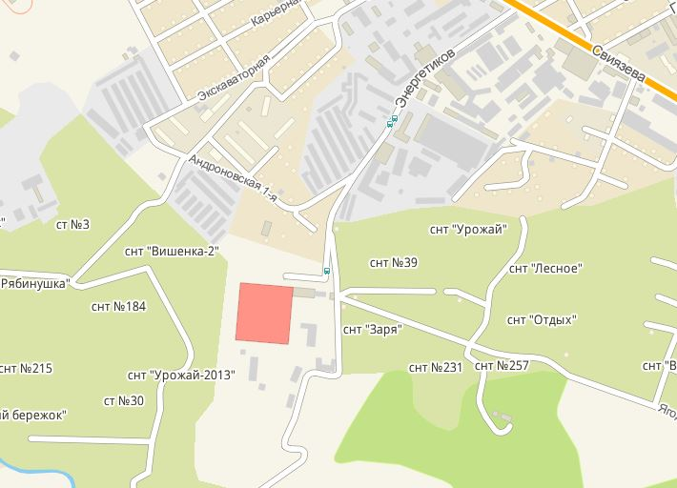
Территориальное расположение: особенности
Адрес места расположения: г. Пермь, ул. Энергетиков,50
Имущественный комплекс расположен в Индустриальном районе. Окружение состоит из производственно-складских объектов. Местность имеет развитую инфраструктуру.

Slide 3
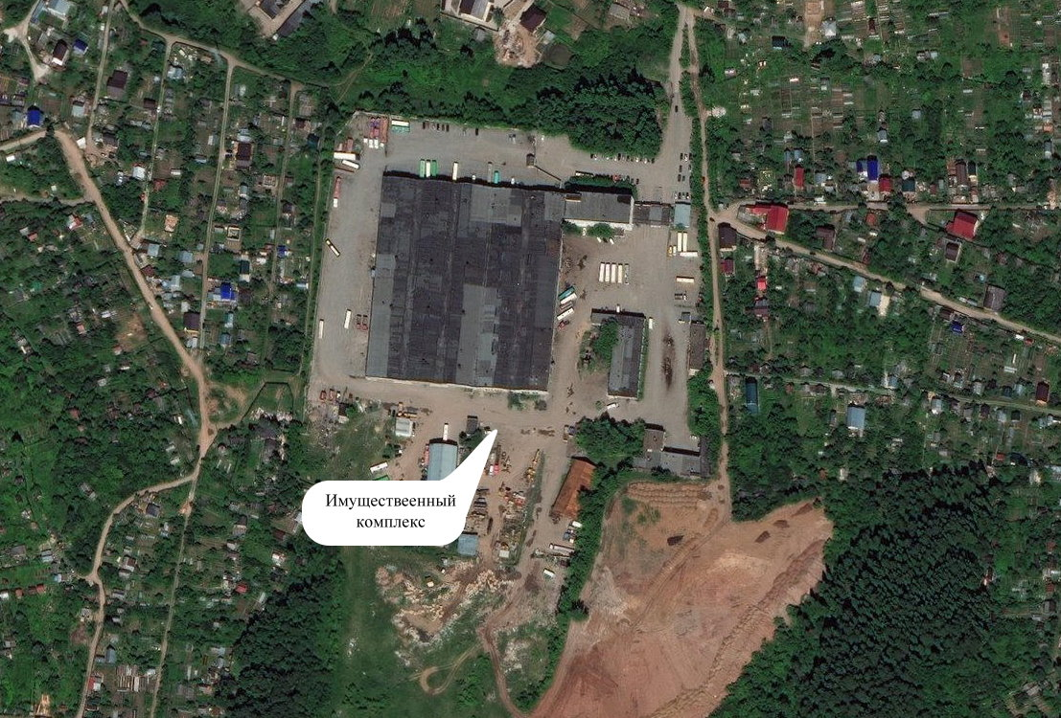
Аэрографический снимок местоположения имущественного комплекса

Slide 4
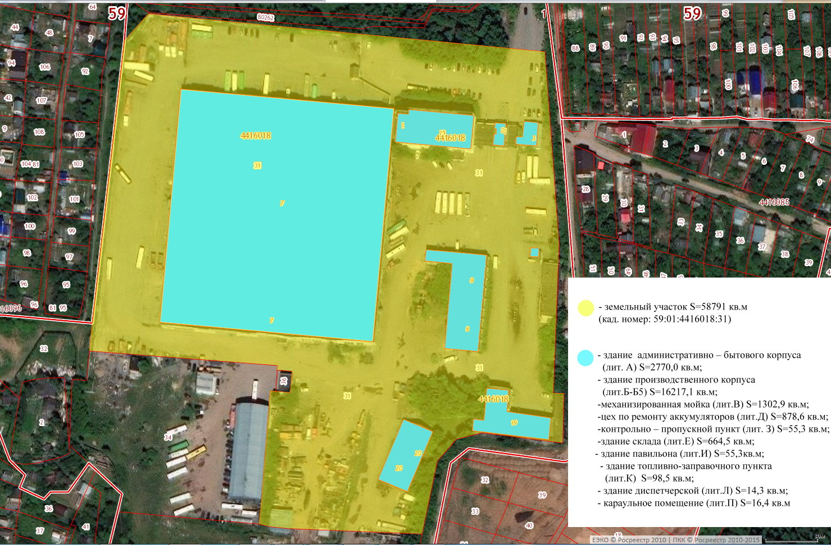
Земельный участок площадью 58791 кв.м (кадастровый номер: 59:01:4416018:31)

Slide 5
Описание местоположения имущественного комплекса
Характеристики | Значение
Адрес | Пермский край, г. Пермь, Индустриальный район, ул.Энергетиков,50
Окружение | Имущественный комплекс расположен в Индустриальном районе. Местность имеет развитую инфраструктуру.
Благоустройство и расположение | Объекты расположены на территории производственной базы. Подъездные пути благоустроены – асфальтовая дорога, условия для подъезда – удобные, условия для парковки – удобные.
Инженерная инфраструктура | Имеется электроснабжение, водоснабжение (от городской центральной сети), канализация (городская сеть), отопление от ТЭЦ.
Транспортная доступность | Въезд на территорию комплекса осуществлятся с асфальтированной дороги, идущей от ул.Свиязева.
Интенсивность движения | Средняя. Комплекс объектов расположен рядом с производственно-складскими объектами и жилой застройкой (преимущественно, частные жилые дома)

Slide 6
Состав объектов недвижимости
1. Земельный участок в муниципальной собственности, площадь 58 791 кв.м, категория земель: земли населенных пунктов, вид разрешенного использования: промышленные и складские объекты IV класса вредности. Территориальная зона ПК-4: зона производственно-коммунальных объектов IV класса вредности.
Кадастровый номер: 59:01:4416018:31
2. Материально техническая база (объекты А, Б-Б5, В, Е, З, И, К, Л, П, Г5, Г6)
- офисные, производственные, складские помещения общей площадью
22 119,6 кв.м:
- здание административно – бытового корпуса (лит. А) площадью
2770,0 кв.м;
- здание производственного корпуса (лит.Б-Б5) площадью 16217,1 кв.м;
-механизированная мойка (лит.В) площадью 1302,9 кв.м;
-цех по ремонту аккумуляторов (лит.Д) площадью 878,6 кв.м;
-контрольно – пропускной пункт (лит. З) площадью 55,3 кв.м;
-здание склада (лит.Е) площадью 664,5 кв.м;
- здание павильона (лит.И) площадью 102,0кв.м;
- здание топливно-заправочного пункта (лит.К) площадью 98,5 кв.м;
- здание диспетчерской (лит.Л) площадью 14,3 кв.м;
- караульное помещение (лит.П) площадью 16,4 кв.м

Slide 7
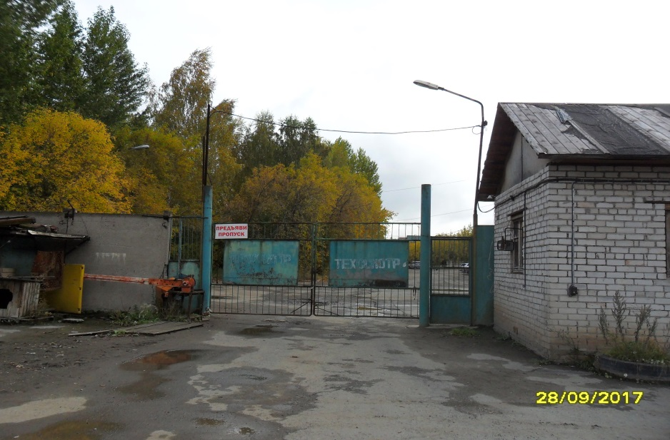
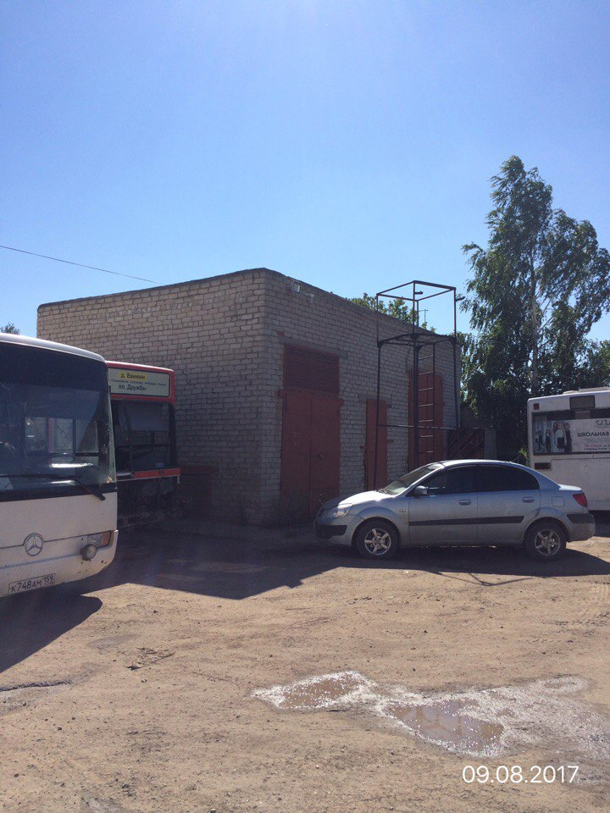
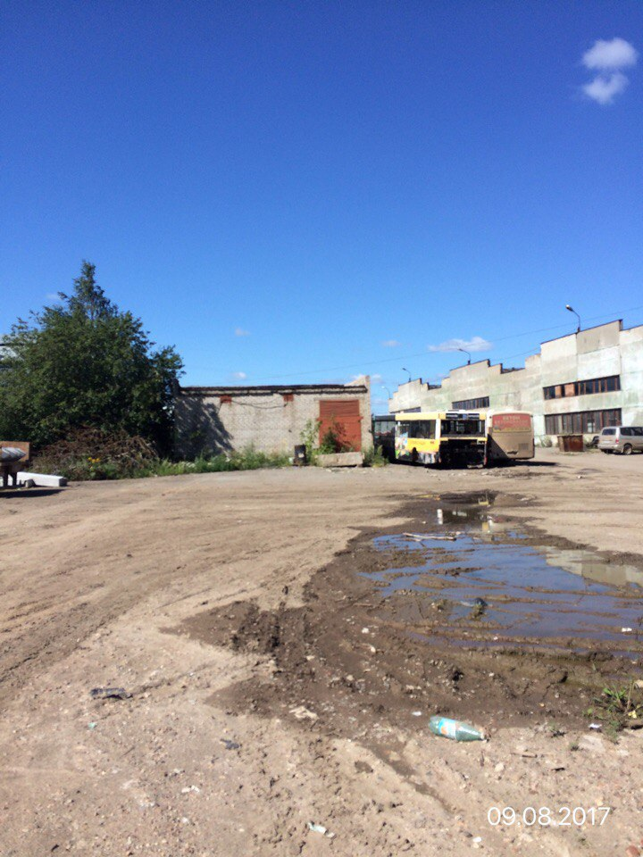
Территория комплекса, общая площадь земельного участка 58 791 кв.м

Slide 8
Описание помещений основного здания (Лит. А)
Административно-бытовой корпус общей площадью 2770,0 кв.м.
Этажность: 4 этажное здание.
Состояние помещений: удовлетворительное.
Основной материал: стены-панели, кирпич, перекрытия – ж/б, фундамент –
свайный с монолитным ж/б ростверком.

Slide 9
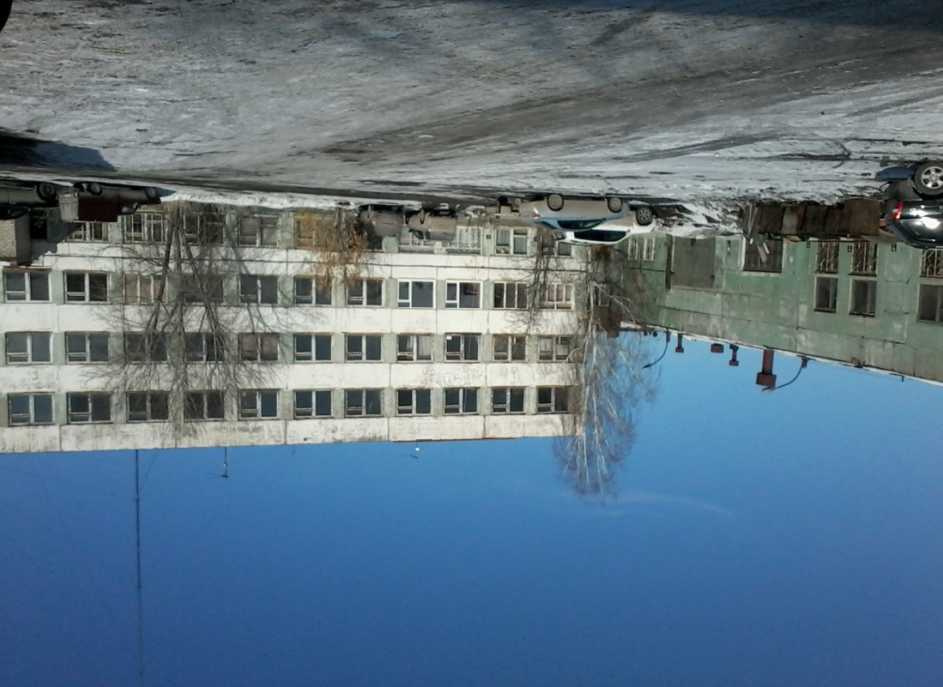
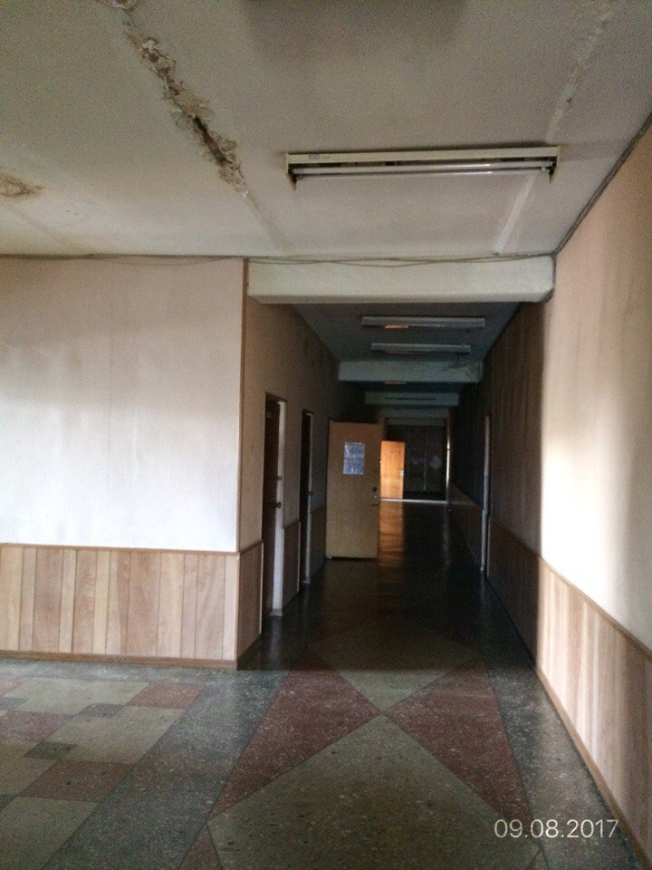
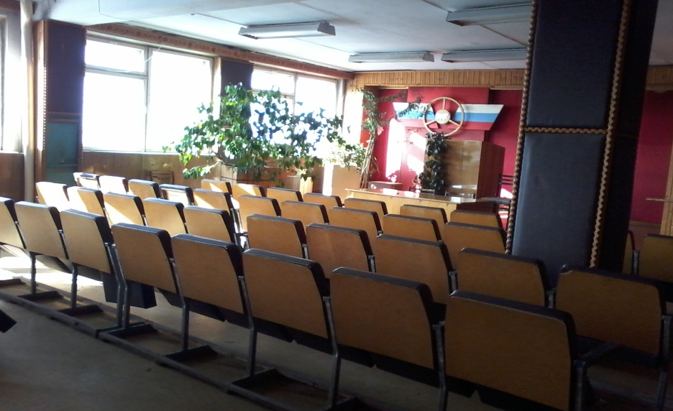
Административно-офисное здание ( Лит. А)

Slide 10
Контрольно-технический пункт (Лит.З)
Здание контрольно-технического пункта общей площадью 55,3 кв.м.
Этажность: 1 этажное здание.
Состояние помещений: удовлетворительное.
Основной материал: стены- кирпичные, фундамент – сборные ж/б.
Внутренняя отделка – штукатурка, побелка, окраска.

Slide 11
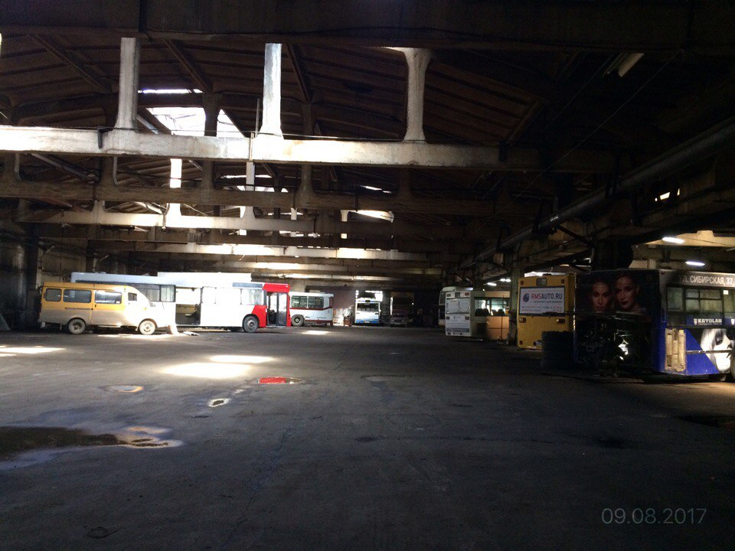
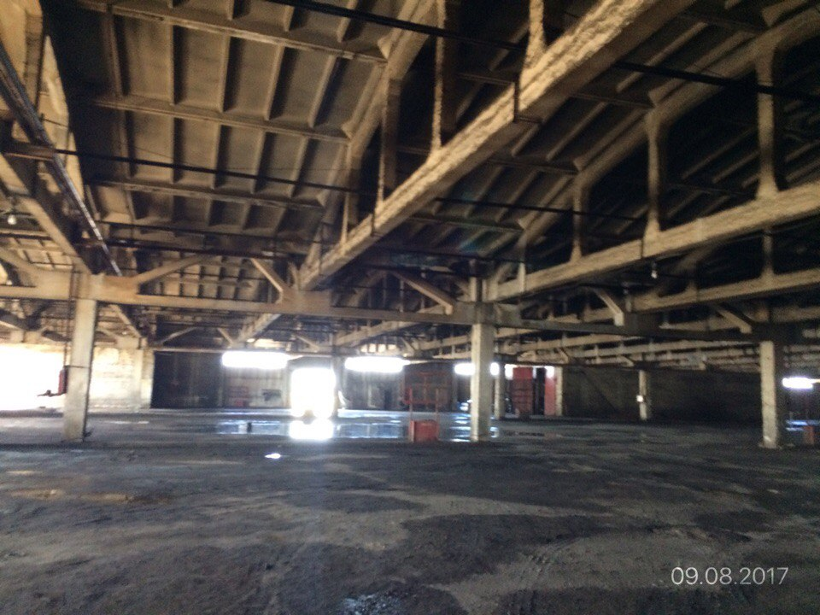
Производственный корпус (Лит.Б)
Здание производственного корпуса общей площадью 16217,1 кв.м.
Этажность: 1 этажное здание.
Состояние помещений: удовлетворительное.
Основной материал: стены- ж/б панели, ж/б колонны, фундамент –ж/б сваи с ж/б ростверком.
Внутренняя отделка – штукатурка, побелка, окраска, керамическая плитка.

Slide 12
Здание склада (Лит.Е)
Здание склада общей площадью 664,5 кв.м.
Этажность: 1 этажное здание.
Состояние помещений: удовлетворительное.
Основной материал: стены- профилированное железо по деревянным конструкциям, фундамент – бетонный ленточный.

Slide 13
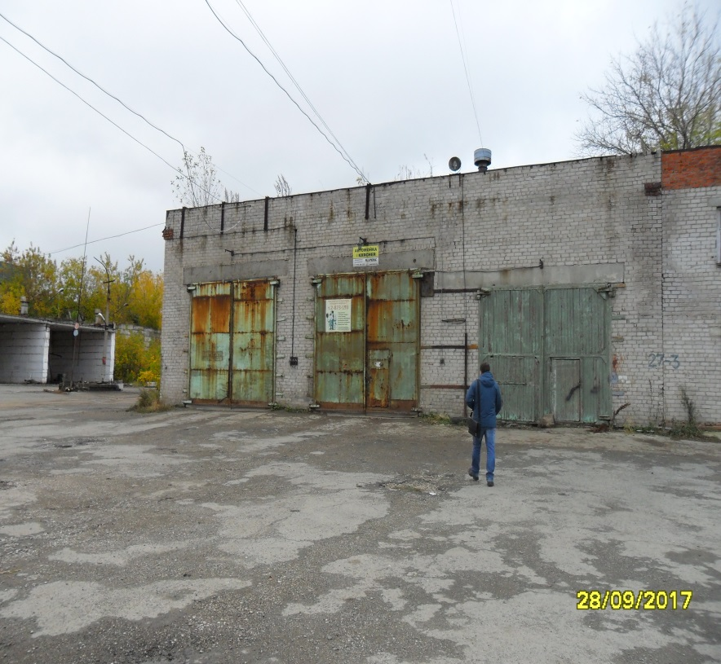
Здание механизированной мойки (Лит.В)
Здание механизированной мойки общей площадью 1302,9 кв.м.
Этажность: 1 этажное здание.
Состояние помещений: удовлетворительное.
Основной материал: стены- кирпичные, фундамент – сборные ж/б.
Внутренняя отделка – штукатурка, побелка, окраска, керамическая плитка.

Slide 14
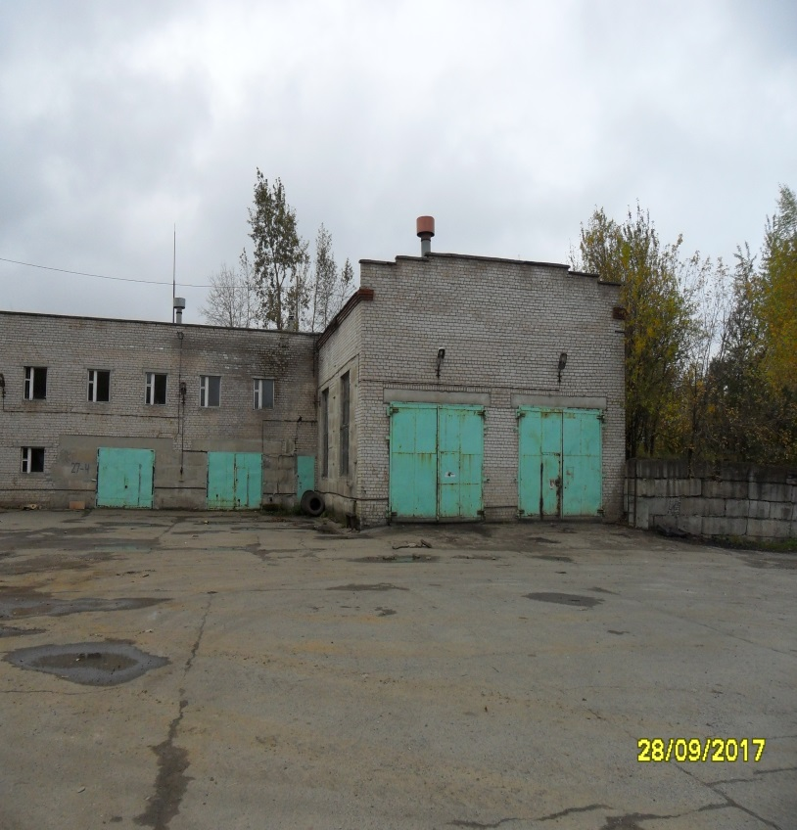
Здание цеха (Лит.Д)
Здание цеха общей площадью 878,6 кв.м.
Этажность: 2 этажное здание.
Состояние помещений: удовлетворительное.
Основной материал: стены- кирпичные, фундамент – сборные ж/б.
Внутренняя отделка – штукатурка, побелка, керамическая плитка, панели, фанера.

Slide 15
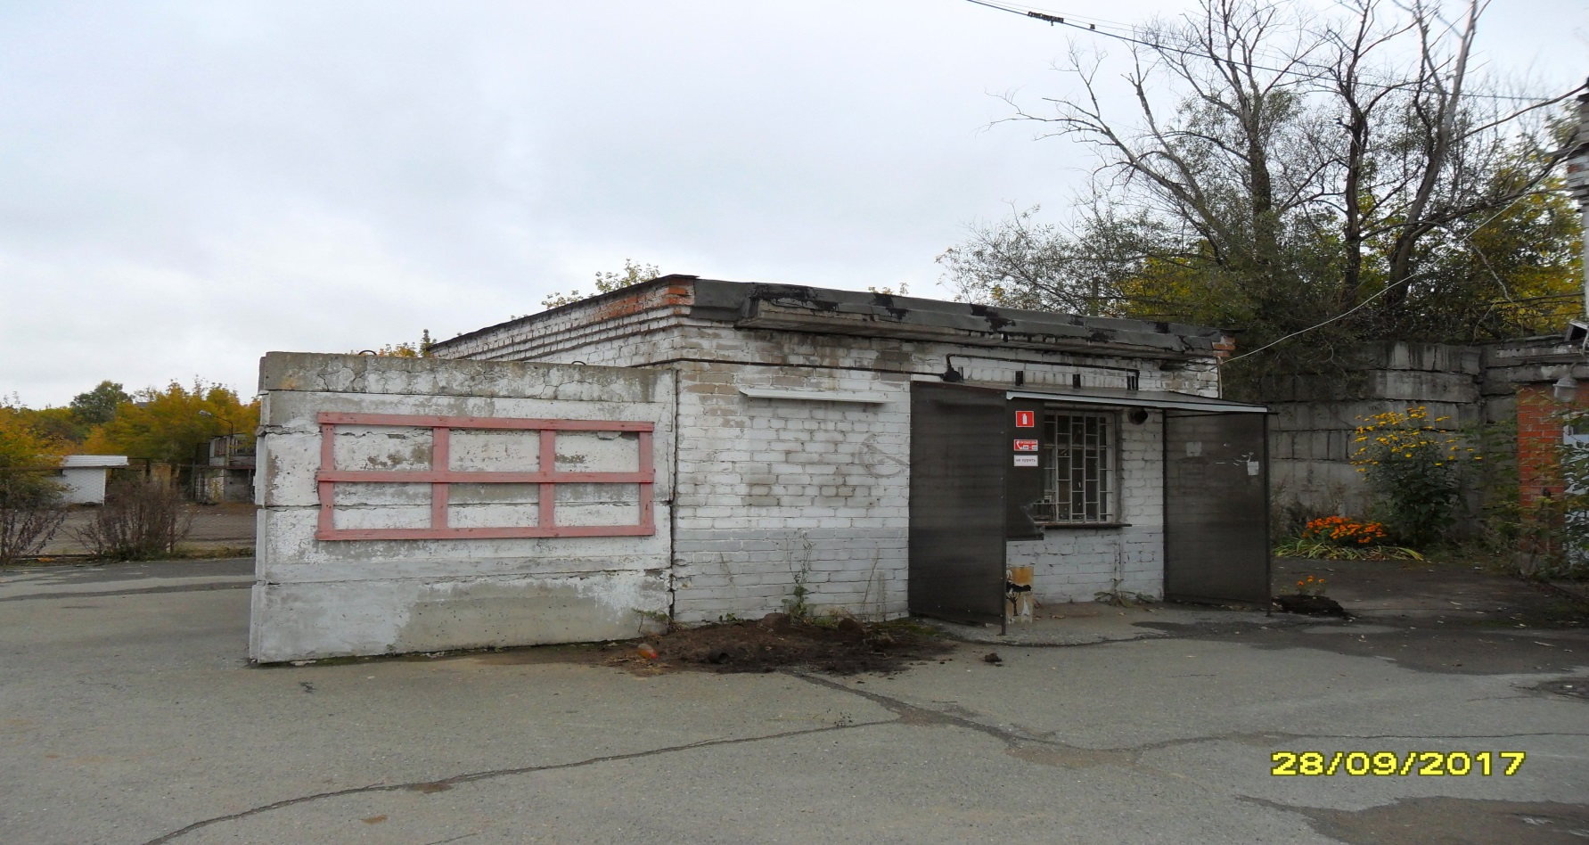
Диспетчерская (Лит.Л)
Здание диспетчерской общей площадью 14,3 кв.м.
Этажность: 1 этажное здание.
Состояние помещений: удовлетворительное.
Основной материал: стены- кирпичные, фундамент – бетонный ленточный.
Внутренняя отделка – штукатурка, побелка, окраска.

Slide 16
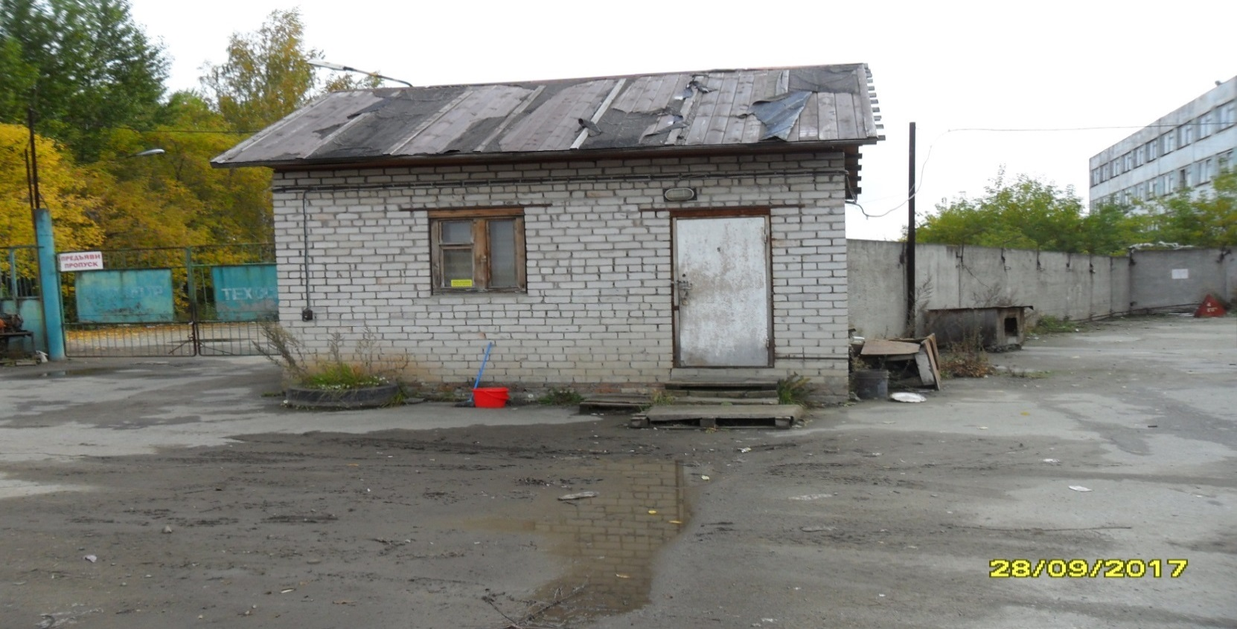
Караульное помещение (Лит.П)
Караульное помещение общей площадью 16,4 кв.м.
Этажность: 1 этажное здание.
Состояние помещений: удовлетворительное.
Основной материал: стены- кирпичные, фундамент – бетонные блоки.
Внутренняя отделка – обои, окраска.

Slide 17
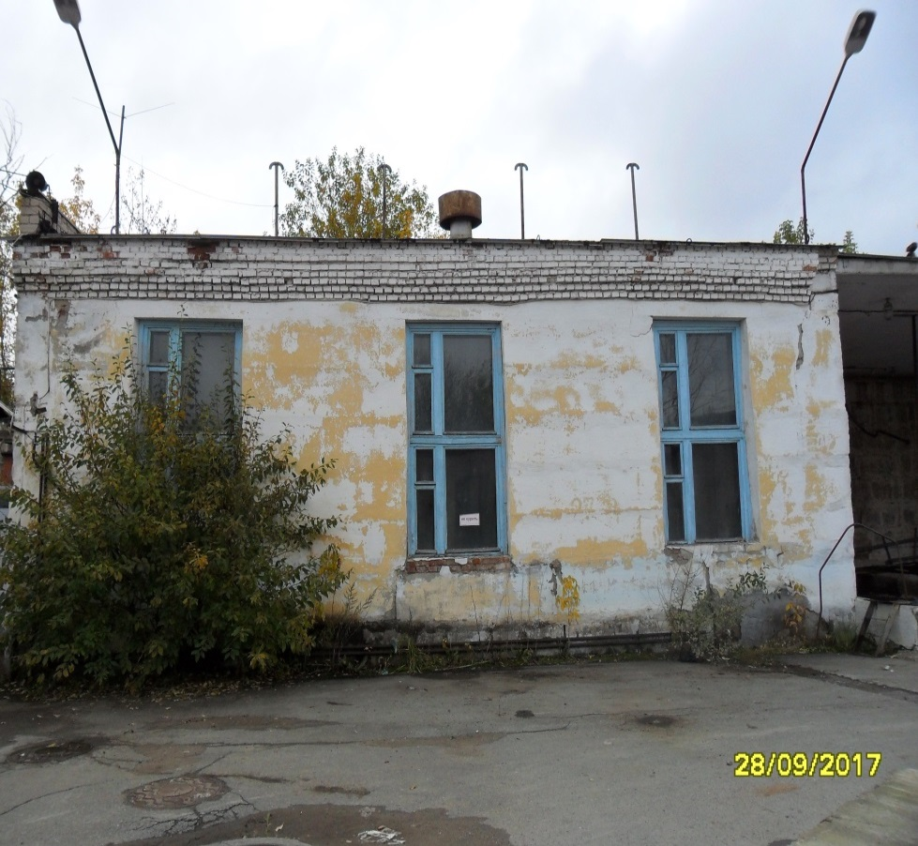
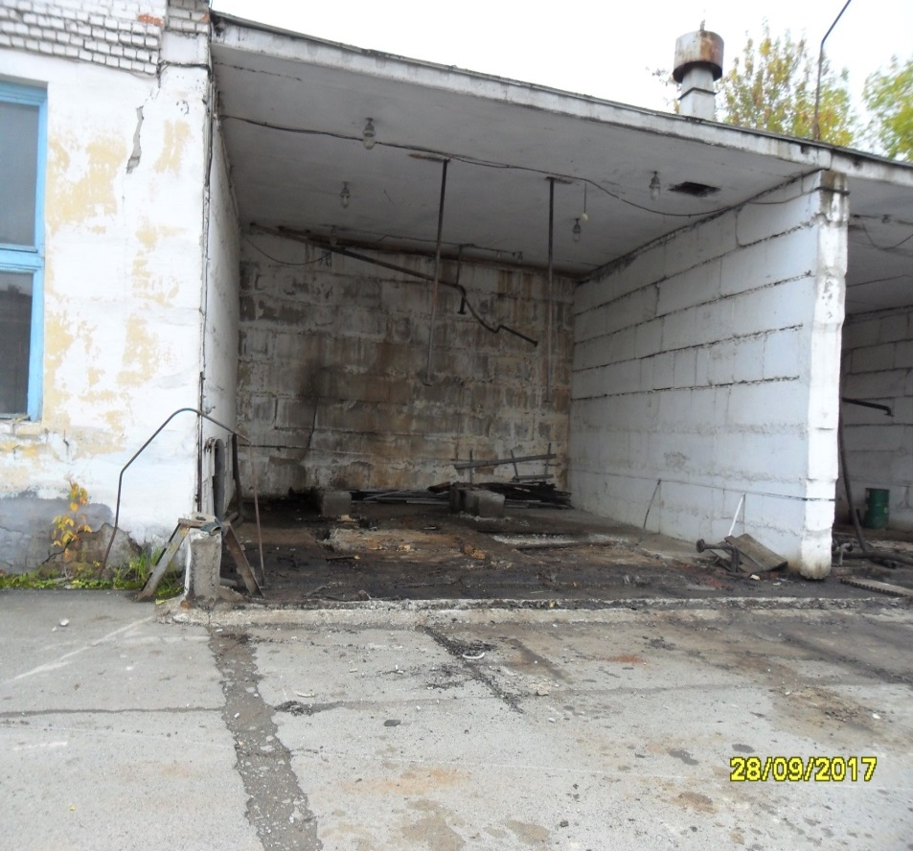
Топливно-заправочный пункт (Лит.К)
Здание топливно-заправочного пункта общей площадью 98,5 кв.м.
Этажность: 1 этажное здание.
Состояние помещений: удовлетворительное.
Основной материал: стены- кирпичные, фундамент – сборные ж/б.
Внутренняя отделка – штукатурка, побелка.

Slide 18
Техническое обеспечение объектов
•Водоснабжение: центральное, максимальное потребление 0,468 Гкал/час.
•Водоотведение: центральное
•Теплоснабжение: от ТЭЦ, максимальное потребление 0,617 Гкал/час, отопительные приборы-регистры из гладких труб д=100мм.
• Система электроснабжения: скрытая/открытая проводка, 2 трансформатора по 400 кВт 91 резервный), разрешенная мощность 400 кВт.
• Вентиляция: естественная, приточно-вытяжная.

Slide 19
Спасибо за внимание!

Slide 20
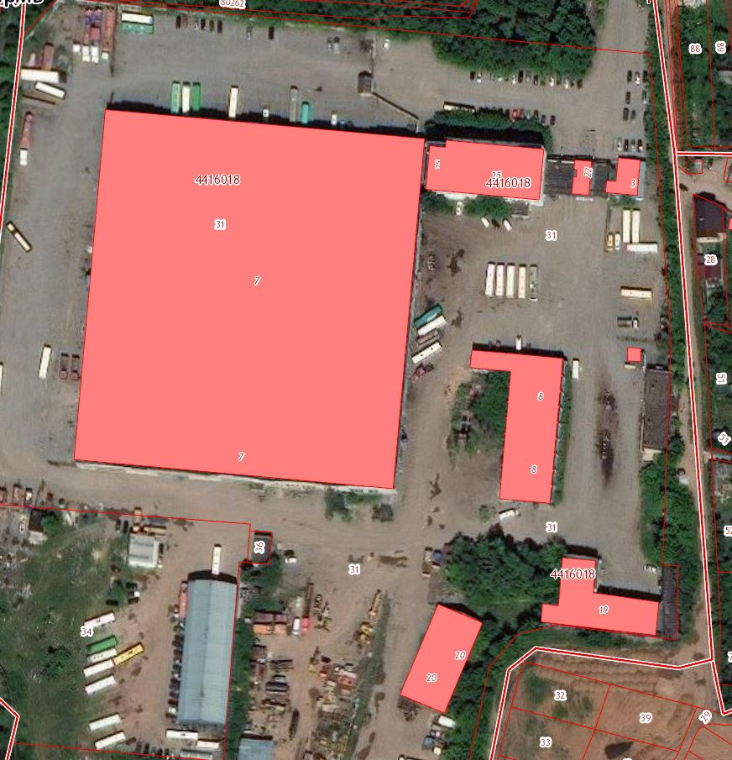
Имущественный комплекс
административно-производственного назначения г. Пермь, ул.Энергетиков,50
Адрес: г. Пермь, Индустриальный район, ул. Энергетиков,50
Площадь земельного участка: 58 791 кв.м
Площадь зданий: 22 119,6 кв.м
Собственность: муниципальная
Кадастровый номер земельного участка: 59:01:4416018:31 Градостроительный регламент: промышленные и складские объекты IV класса вредности, территориальная зона ПК-4: зона производственно-коммунальных объектов IV класса вредности
Отопление: от ТЭЦ
Потенциальные виды деятельности:
Исходя из площади участка, его место расположения, предлагается
рассмотреть возможность размещения производственной базы.
Порядок предоставления комплекса имущества:
Комплекс имущества предлагается к представлению через аукцион.
Ориентировочная стоимость арендной платы с учетом земельного участка составляет 1 800 000,0 руб. в месяц (без учета НДС).
Ориентировочная стоимость реализации с торгов в собственность с учетом земельного участка составляет 133 610 000,0 руб. с учетом НДС.

